Slide 1
«Развитие фонематического восприятия дошкольников 6-7 лет»
Педагог дополнительного образования
МАУДО ЦРТДЮ «Радость»
Калиновская Марина Викторовна

Slide 2
Актуальность
Выбранной темы состоит в том, что среди современных дошкольников большую группу составляют дети имеющие фонематическое недоразвитие речи. Это затрудняет овладение навыками чтения и письма у дошкольников и способствует развитию дислексий и дизграфий у младших школьников.

Slide 3
Понятие «фонематическое восприятие»
обозначает способность ребёнка воспринимать звуки, фонемы на слух и четко их различать.
Оно является залогом чёткого произнесения звуков, правильной слоговой структуры слов и основой лёгкости овладения грамматическим строем речи, а значит успешного освоения письма и чтения.

Slide 4
Особенности речи детей с фонематическим недоразвитием:
Замены звонких согласных парными глухими и наоборот;
Замены мягких согласных соответствующими твердыми и наоборот;
Смешение звуков. Это явление характеризуется неустойчивым употреблением целого ряда звуков в различных словах. В одних случаях ребенок употребляет звук верно, в других — этот же самый звук заменяет другими, близкими акустически или артикуляционно. В этих случаях дети затрудняются воспроизводить ряды слогов с оппозиционными звуками, хотя изолированно эти же звуки произносятся ими правильно;
Замены свистящих звуков (С, З, Ц) шипящими (Ш, Ж, Щ, Ч) и наоборот;
Разнообразные буквенные замены в группе сонорных согласных (Р, РЬ, Л, ЛЬ);
Допускаются ошибки при выделении звуков из слогов и слов, при определении наличия звука в слове, отборе картинок и придумывании слов с определенным звуком;
Замены, пропуски, перестановки букв и слогов в словах;
Узнавание первого, последнего согласного в слове, слогообразующего гласного в односложных словах затруднено.

Slide 5
Особенности развития фонематического слуха у детей в норме:
Первый год: с 4мес подражает звукам, к полугоду различает свое имя;
Второй год: слушает речь, повторяет то, что слышит, замечает неправильное произношение чужой речи;
Третий год: замечает неправильное произношение в собственной речи;
Четвертый год: дифференцирует все звуки;
Пятый год: способен к выполнению заданий звукового анализа, синтеза;
Шестой год: владеет фонематической и ритмической структурой слова;
Седьмой год: владеет навыками фонематического восприятия.

Slide 6
Этапы работы по формированию фонематического восприятия:
I этап — узнавание неречевых звуков. На этом этапе в процессе специальных игр и упражнений у детей развивают способность узнавать и различать неречевые звуки. Эти занятия способствуют также развитию слухового внимания и слуховой памяти (без чего невозможно успешно научить детей дифференцировать фонемы).

Slide 7
Рекомендуемые игры первого этапа:
Игра «угадай, что звучало». Внимательно послушайте с ребенком шум воды, шелест газеты, звон ложек, скрип двери и другие бытовые звуки. Предложите ребенку закрыть глаза и отгадать – что это звучало?
Игра «Шумящие мешочки». Вместе с детьми насыпьте в мешочки или в коробочки крупу, пуговицы, скрепки и т.д. Дети должны угадать по звуку потряхиваемого мешочка, что у него внутри.
Игра «Волшебная палочка». Взяв карандаш или палку любого назначения, постучите ею по разным предметам в группе. Волшебная палочка заставит звучать вазу, стол, стену, миску. Потом усложните задание - ребенок отгадывает с закрытыми глазами, какой предмет зазвучал.
Игра «Жмурки». Ребенку завязывают глаза, и он двигается в сторону звенящего колокольчика, бубна, свистка.
Игра «Похлопаем». Ребенок повторяет ритмический рисунок хлопков. Например - два хлопка, пауза, один хлопок, пауза, два хлопка. В усложненном варианте ребёнок повторяет ритм с закрытыми глазами.

Slide 8
Этапы работы по формированию фонематического восприятия:
II этап — различение высоты, силы, тембра голоса на материале одинаковых звуков, слов, фраз. На протяжении данного этапа дошкольников учат различать высоту, силу и тембр голоса, ориентируясь на одни и те же звуки, звукосочетания и слова.

Slide 9
Рекомендуемые игры второго этапа:
Игра «Громко-тихо». Договоритесь, что дети буду т выполнять определенные действия, когда вы произносите слова громко и когда тихо. Есть похожий вариант игры – «далеко-близко». Вы говорите слово громко, дети отвечают – близко. Говорите слово тихо, дети отвечают – далеко.
Игра « Узнай по голосу» Дети, держась за руки, идут по кругу, водящий с завязанными глазами ходит в середине круга. Ребёнок, к которому прикоснётся водящий должен назвать имя водящего или спросить: «Кто я?», а водящий должен его узнать. Тот, чей голос он узнает, становится водящим.
Игра «Три медведя». Взрослый выставляет перед детьми картинки трех медведей – большого, среднего, маленького. Затем, рассказывая сказку о трех медведях, произносит соответствующие реплики и звукоподражания то низким, то высоким голосом. Дети должны, ориентируясь на тембр и высоту голоса поднять соответствующую картинку.
Игра «Животные и их детёныши». Детям раздаются картинки домашних животных и их детенышей – коровы и теленка, козы и козленка, свиньи и поросенка. Взрослый произносит каждое звукоподражание то низким, то высоким голосом. Дети должны, ориентируясь на тембр и высоту голоса одновременно поднять соответствующую картинку.

Slide 10
Этапы работы по формированию фонематического восприятия:
III этап — различение слов, близких по своему звуковому составу. На этом этапе дети должны научиться различать слова, близкие по звуковому составу.

Slide 11
Рекомендуемые игры третьего этапа:
Игра «Слушай и выбирай». Перед детьми картинки со сходными по звучанию словами (ком, сом, лом, дом). Взрослый называет предмет, а дети поднимают соответствующую картинку.
Игра «Верно-неверно». Взрослый показывает детям картинку и называет предмет, заменяя первую букву (форота, корота, морота, ворота, порота, хорота). Задача детей – хлопнуть в ладоши, когда они услышат правильный вариант произношения.

Slide 12
Этапы работы по формированию фонематического восприятия:
IVэтап – дифференциация слогов. На данном этапе детей учат различать слоги.

Slide 13
Рекомендуемые игры четвёртого этапа:
Игра «Похлопаем». Взрослый объясняет детям, что есть короткие и длинные слова. Проговаривает их, интонационно разделяя слоги. Совместно с детьми произносит слова (па-па, ло-па-та, ба-ле-ри-на), отхлопывая слоги. Более сложный вариант – предложить детям самостоятельно отхлопать количество слогов в слове.
Игра «Что лишнее?». Взрослый произносит ряды слогов «па-па-па-ба-па», «фа-фа-ва-фа-фа»… Дети должны хлопнуть, когда услышат лишний (другой) слог.

Slide 14
Этапы работы по формированию фонематического восприятия:
Vэтап – дифференциация фонем. На этом этапе дети учатся различать фонемы родного языка. Начинать нужно обязательно с дифференциации гласных звуков.

Slide 15
Рекомендуемые игры пятого этапа:
Игра «Кто (что) поёт». Объяснить детям, что слова состоят из звуков. Поиграть в звуки.Комарик говорит – зззз, ветер дует – сссс, жук жужжит – жжжж, тигр рычит – рррр…Взрослый произносит звук, а дети отгадывают, кто(что) его издает.
Игра «Похлопаем». Взрослый произносит ряды звуков, а дети хлопают в ладоши, когда слышат заданную фонему.
Игра «Найди одинаковый звук» Произносится ряд слов, дети определяют повторяющийся звук: сова, косы, нос — звук С.
Игра «Выбери правильно» Среди пяти-шести картинок ребёнок находит те, в названии которых есть заданный звук.

Slide 16
Этапы работы по формированию фонематического восприятия:
VI этап — развитие навыков элементарного звукового анализа и синтеза слов. На этом этапе детей учат выделять первый и последний звук в слове, определять количество слогов в словах разной сложности, определять место, количество, последовательность звуков в слове.

Slide 17
Рекомендуемые игры шестого этапа:
Игра «Сколько звуков». Взрослый называет один, два, три звука, а дети на слух определяют и называет их количество.
Игра «Похлопаем». Взрослый проговаривает ряды слов, а дети должны хлопнуть, когда услышат слово, начинающееся с заданного звука. Более сложный вариант – заканчивающееся на заданный звук или содержащее его в середине.
Игра «Отгадай слово». Ребенку предлагаются слова с пропущенным звуком – нужно отгадать слово. Например, из слов убежал звук «л» (.ампа, мы.о, .ук, ку.ак).
Игра «Спой начало» Узнавание и выделение гласного в начале слова: ууулица – У.
Игра «Назови конец». Выделение согласного звука в конце слова: кот – Т.
Игра «Назови по порядку». Полный звуковой анализ слова: РАК – Р, А, К.
Игра «Слово рассыпалось». Произносятся три звука, например: С, О, К. Так как к этому времени дети уже обычно знают буквы, они быстро составляют слово – СОК.
«Отбей слоги мячом». Ребёнок ударяет мяч о пол столько раз, сколько слогов в заданном слове.
«Паровоз и вагончики». Ребёнок прицепляет к паровозу столько вагончиков, сколько слогов в заданном слове.
Игра «Составь слово». Картинки раскладывают в ряд. Ребёнок называет первый звук каждого слова и пишет под картинкой букву, обозначающую данный звук и читает слово.

Slide 18
Результаты проведения работы по развитию фонематического восприятия:
Из 32-х дошкольников 6-7 лет:
Уровень развития фонематического восприятия | Начало года | Конец года
Высокий | 0 | 28
Выше среднего | 9 | 4
Средний | 20 | 0
Ниже среднего | 3 | 0
Низкий | 0 | 0

Slide 19
Список литературы:
1. Бельтюков В.И. Об усвоении детьми звуков речи. - М.: Просвещение, 1964. – 91с.
2. Гвоздев А.Н. Усвоение детьми звуковой стороны русского языка. – М.: Акцидент, 1995. – 64с.
3. Журова Л.Е., Эльконин Д.Б. К вопросу о формировании фонематического восприятия у детей дошкольного возраста. // Сенсорное воспитание дошкольников. - М., 1963. - С.213-227.
4. Основы теории и практики логопедии. / Под ред. Р.Е. Левиной. – М.: Просвещение, 1968. - 367с.
5. Швачкин Н.Х. Развитие фонематического восприятия речи в раннем возрасте. // Известия АПП РСФСР, вып.13. 1948. – С.101-133.
6. Эльконин Д.Б. Формирование умственного действия звукового анализа слов у детей дошкольного возраста. // Доклады АПН РСФСР. Вып. 1. 1957. – С.107-110.
7. Баренцева Н.С., Колесникова Е.В. Развитие фонематического слуха у дошкольников. — М., 1997.
8. Ефименкова Л.Н. Формирование речи у дошкольников. — М., 1985.
9. Жукова Н.С., Мастюкова Е.М., Филичева Т.Б. Преодоление нарушения речи у дошкольников. — М., 1990.
10. Каше Г.А. Подготовка к школе детей с недостатками речи. — М., 1985.
11. Каше Г.А., Филичева Т.Б. Программа обучения детей с недоразвитием фонематического строя речи. — М., 1978.
12. Коноваленко В.В. Коррекционная работа воспитателя в подготовительной логопедической группе (для детей с ФФН). — М., 1998.
13. Селиверстов В.И. Речевые игры с детьми. — М., 1994.
14. Филичева Т.Е., Туманова Т.В. Учись говорить правильно. — М., 1993.

Slide 20
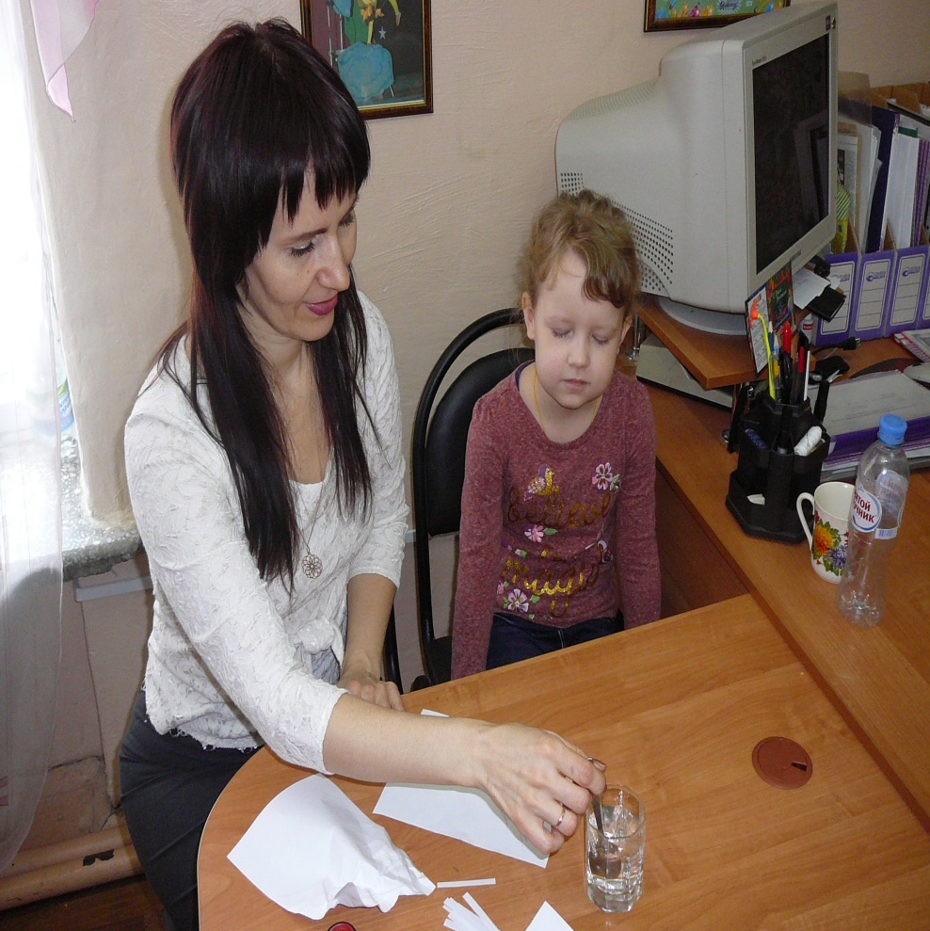
Игра первого этапа «Угадай, что звучало»

Slide 21
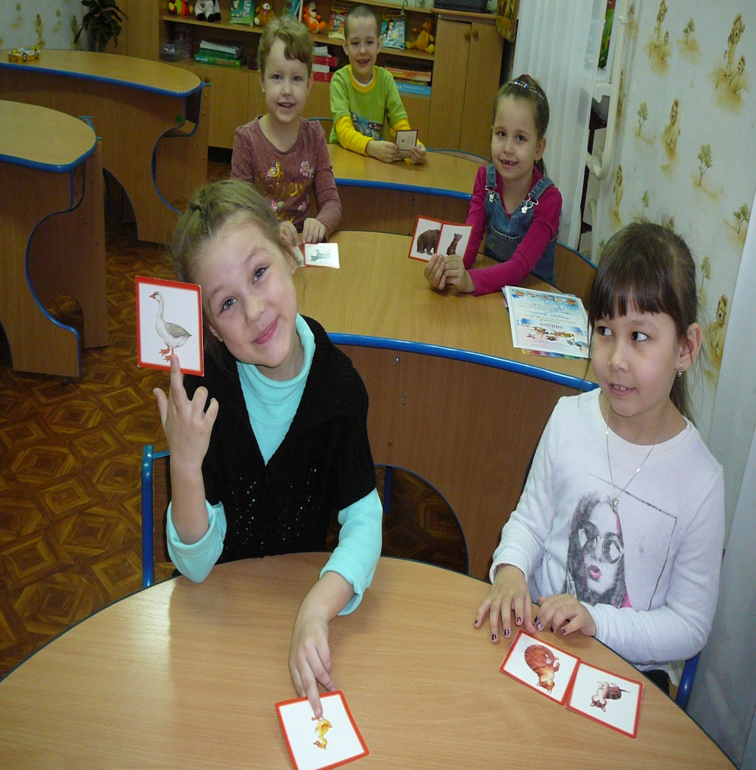
Игра второго этапа «Животные и их детёныши»

Slide 22
Игра третьего этапа «Слушай и выбирай»

Slide 23
Игра четвёртого этапа «Что лишнее»

Slide 24
Игра пятого этапа «Найди одинаковый звук»

Slide 25
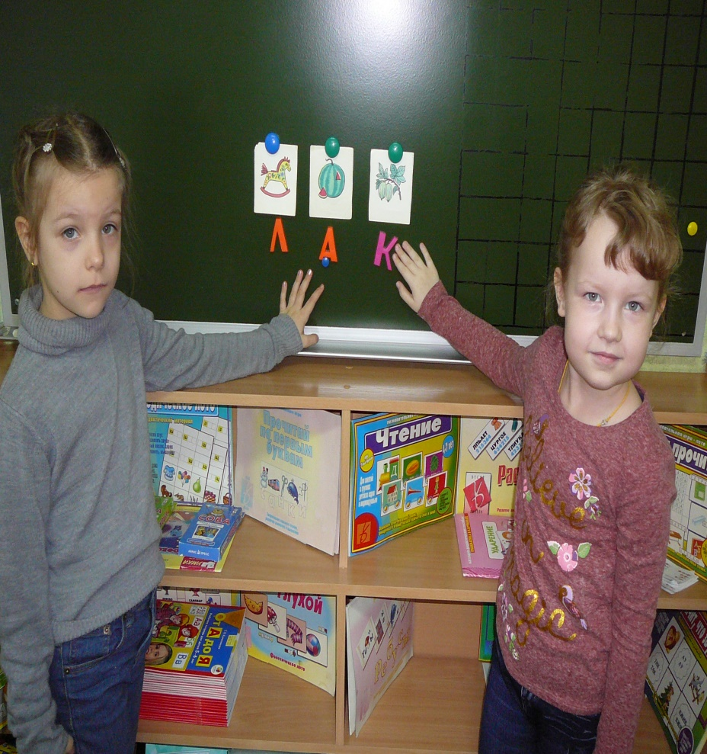
Игра шестого этапа «Составь слово»

Slide 26
СПАСИБО ЗА ВНИМАНИЕ!!!

